Slide 1
第6章
设备管理

Slide 2
本章内容提要
● 设备管理功能
设备分配技术
缓冲技术
设备驱动程序
磁盘调度和管理
Linux系统设备管理

Slide 3
6.1 设备管理概述
6.1.1 设备分类和标识
1．设备分类
可以从不同角度对外部设备进行分类
●按照工作特性可把它们分成存储设备和输入/输出设备两大类
●根据设备的使用性质可将设备分成独占设备、共享设备和虚拟设备三种
●按照数据传输的方式可将设备分为串行设备和并行设备
还可从其他角度出发对设备进行分类

Slide 4
2．设备标识
系统按某种原则为每台设备分配惟一的号码，用做硬件（设备控制器）区分和识别设备的代号，称做设备绝对号（或绝对地址）。
操作系统为每类设备规定了一个编号，称做设备类型号。如在UNIX系统中，设备类型号称做主设备号。
设备相对号，是用户自己规定的所用同类设备中的第几台。

Slide 5
3. 设备控制器
(1) 设备控制器的基本功能
接收和识别命令
2) 数据交换
3) 标识和报告设备的状态
4) 地址识别
5) 数据缓冲
6) 差错控制

Slide 6
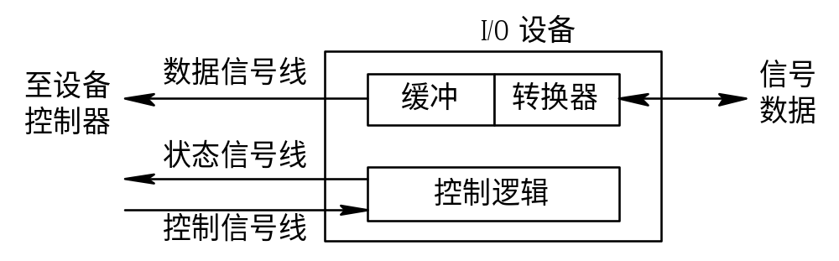
设备与控制器之间的接口
图 6-1 设备与控制器间的接口

Slide 7
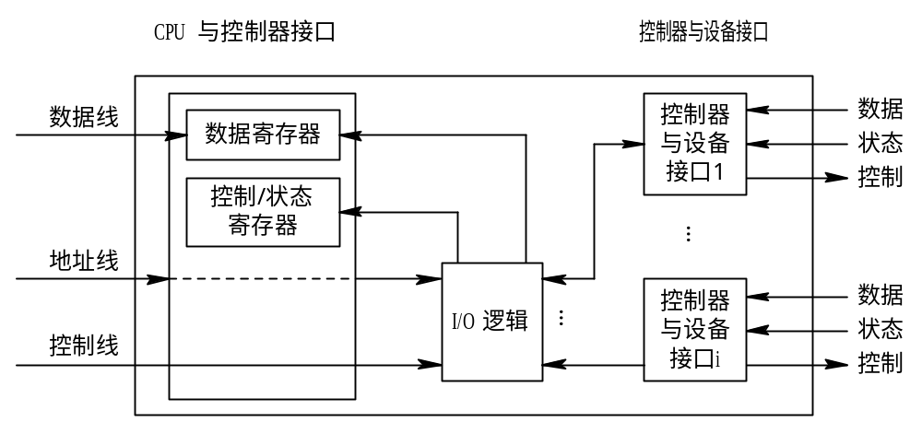
设备控制器的组成
图 6-2 设备控制器的组成

Slide 8
6.1.2 I/O系统结构
不同规模的计算机系统，其I/O系统的结构也有差别。通常可将I/O系统的结构分为两大类：主机I/O系统和微机I/O系统。
1．单通路主机I/O系统
设备A
控制器1
设备B
通道1
设备C
控制器2
主机
设备D
设备E
控制器3
设备F
通道2
设备G
控制器4
设备H
图 6-3 单通路I/O系统四级结构
“瓶颈”问题

Slide 9
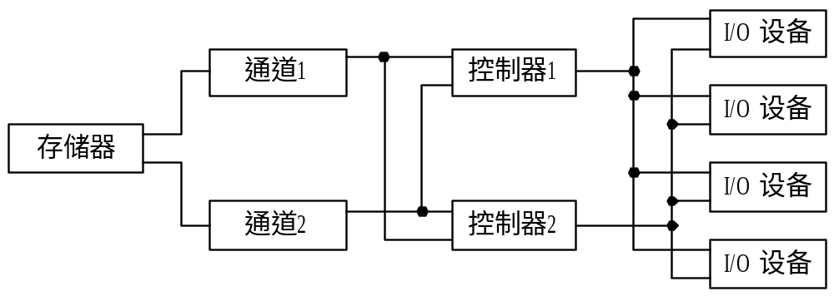
多通路I/O系统
图 6-4 多通路I/O系统

Slide 10
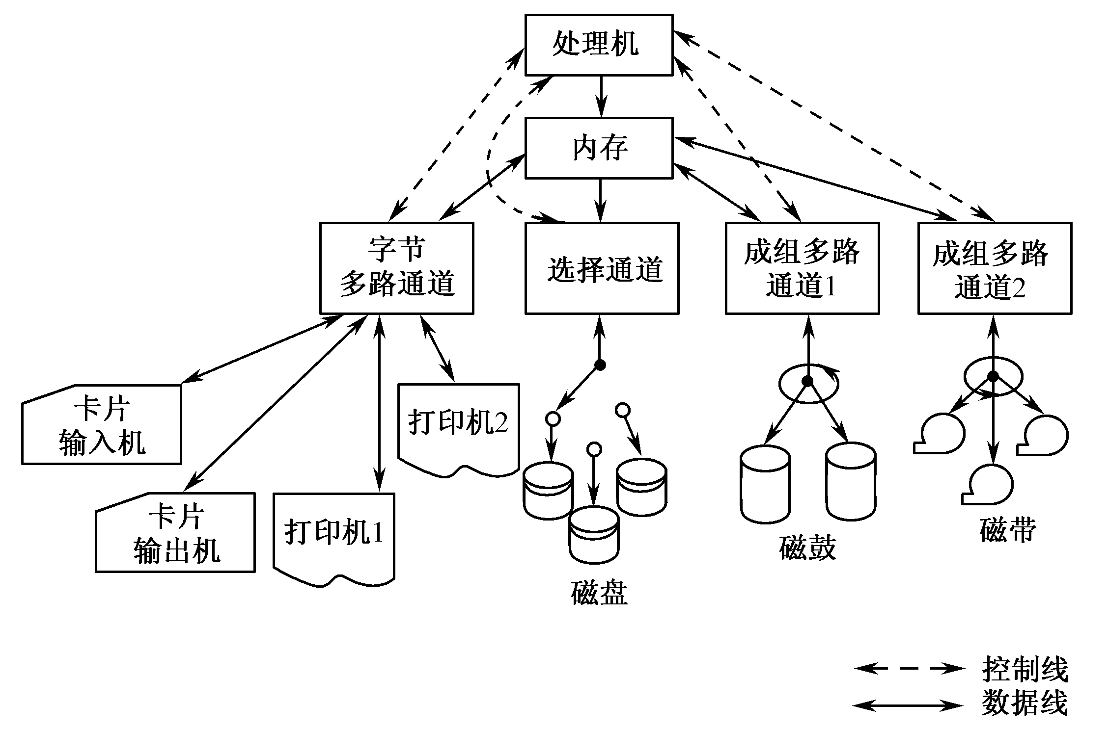
通道接受主机的委托，独立地执行通道程序，对外部设备的I/O操作进行控制，以实现内存和外设之间的成批数据传输。
▲根据信息交换的方式，通道可以分成字节多路通道、选择通道和成组多路通道三种类型。
① 字节多路通道。它以字节作为信息输送单位，服务于多台低速I/O设备。
② 选择通道。它在同一时间里只能为一台设备服务，连续地传输一批数据，故传输速率很高。它主要用于连接高速外部设备。
③ 成组多路通道。它结合字节多路通道分时操作和选择通道高速传送的优点，广泛用于连接高速和中速设备。
IBM 370系统结构

Slide 11
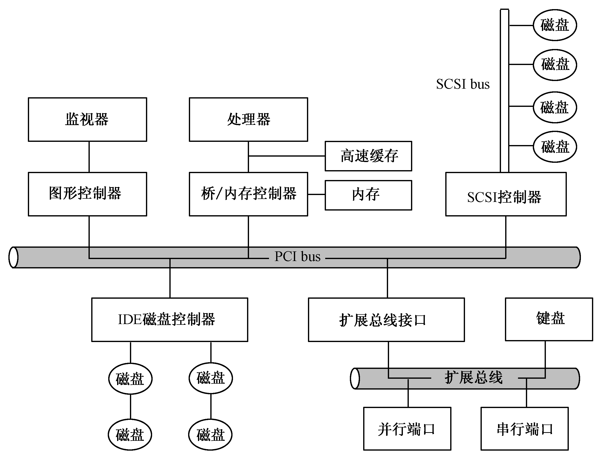
2．微型机I/O系统
在大多数微型机和小型机中，都使用总线I/O系统结构
总线I/O系统结构示意图

Slide 12
6.1.3 I/O控制方式
1. 程序I/O方式
在程序I/O方式中，因为在CPU中无中断机构，使I/O设备无法向CPU报告它已完成了一个字符的输入操作, CPU要不断地测试I/O设备的状态，由于CPU的高速性和I/O设备的低速性， 致使CPU的绝大部分时间都处于等待I/O设备完成数据I/O的循环测试中， 造成对CPU的极大浪费。

Slide 13
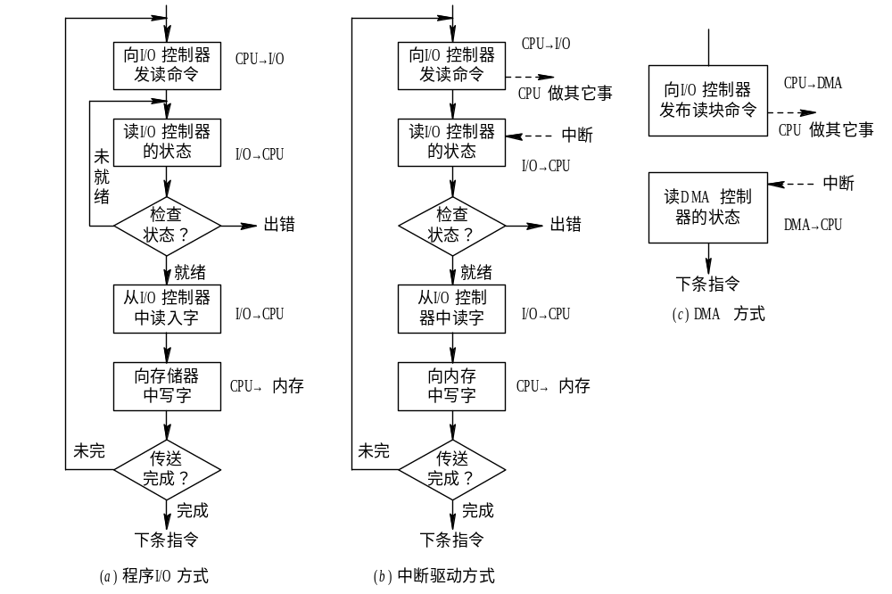
图 6-5 程序I/O和中断驱动方式的流程

Slide 14
2. 中断驱动I/O控制方式
在中断驱动I/O控制方式下, 当I/O设备输入每个数据时，由于无须CPU干预，因而可使CPU与I/O设备并行工作。仅当输完一个数据时，才需CPU花费极短的时间去做些中断处理。可见，这样可使CPU和I/O设备都处于忙碌状态，从而提高了整个系统的资源利用率及吞吐量。例如，从终端输入一个字符的时间约为100 ms， 而将字符送入终端缓冲区的时间小于 0.1 ms。 若采用程序I/O方式，CPU约有 99.9 ms的时间处于忙—等待中。 采用中断驱动方式后，CPU可利用这 99.9 ms的时间去做其它事情，而仅用 0.1 ms的时间来处理由控制器发来的中断请求。 可见，中断驱动方式可以成百倍地提高CPU的利用率。

Slide 15
3.直接存储器访问方式(DMA控制方式)
为减少CPU被中断的次数，提高CPU的工作效率，增加数据传输安全
■DMA方式具有以下四个特点：
①数据传输的基本单位是数据块，即在CPU与I/O设备之间，每次传送至少一个数据块；
②数据是在内存和设备之间直接传送的，传送过程中不需要CPU干预。
仅在传送一个或多个数据块的结束时，才需CPU干预，整块数据的传送是在控制器的控制下完成的。
③ 数据的传送控制工作完全由DMA控制器完成，速度快，适用于高速设备的数据成组传送。
④ 在数据传送过程中，CPU与外设并行工作，提高了系统效率。

Slide 16
DMA控制器的组成
为了实现在主机与控制器之间成块数据的直接交换， 必须在DMA控制器中设置如下四类寄存器：
(1) 命令/状态寄存器CR。用于接收从CPU发来的I/O命令或有关控制信息， 或设备的状态。
(2) 内存地址寄存器MAR。在输入时，它存放把数据从设备传送到内存的起始目标地址；在输出时，它存放由内存到设备的内存源地址。
(3) 数据寄存器DR。用于暂存从设备到内存，或从内存到设备的数据。
(4) 数据计数器DC。 存放本次CPU要读或写的字(节)数。

Slide 17
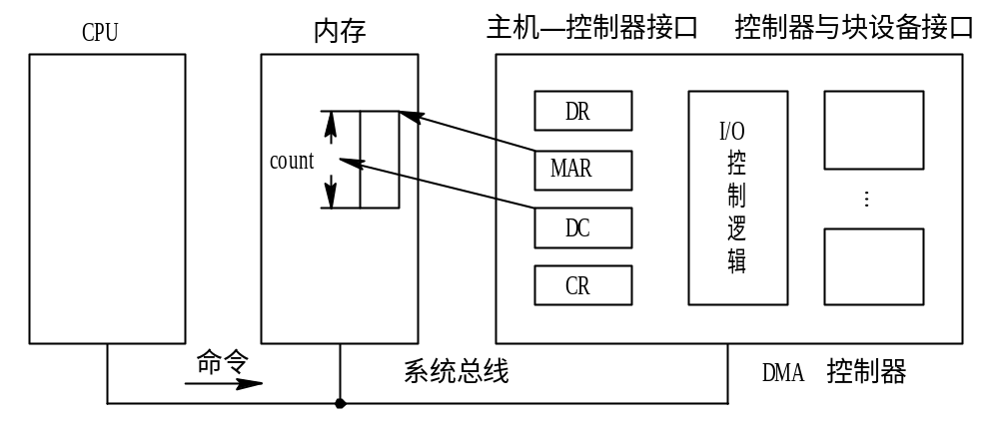
DMA控制器的组成
图 6-6 DMA控制器的组成

Slide 18
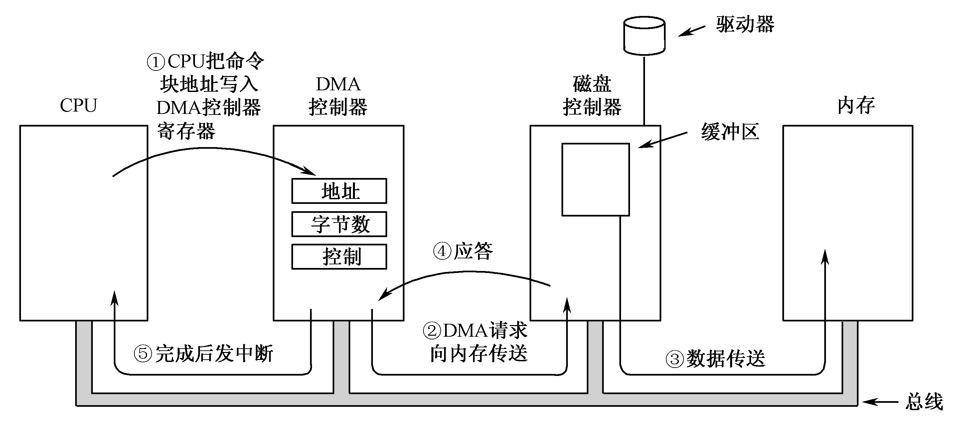
DMA的传送操作
DMA传送操作过程

Slide 19
DMA控制器的工作模式
某些DMA控制器可以在每次一字模式和整块模式两种模式下工作。
▲每次一字模式，即DMA控制器一次请求传送一个字。
这种机制也称挪用周期。
▲在整块模式下，DMA控制器命令设备占用总线，发出一连串数据予以传送，然后释放总线。
这种形式的操作也称阵发模式，它比挪用周期模式效率更高。

Slide 20
4. I/O通道控制方式
I/O通道方式是DMA方式的发展，它可进一步减少CPU的干预，即把对一个数据块的读(或写)为单位的干预，减少为对一组数据块的读(或写)及有关的控制和管理为单位的干预。 同时，又可实现CPU、通道和I/O设备三者的并行操作，从而更有效地提高整个系统的资源利用率。例如，当CPU要完成一组相关的读(或写)操作及有关控制时，只需向I/O通道发送一条I/O指令，以给出其所要执行的通道程序的首址和要访问的I/O设备，通道接到该指令后，通过执行通道程序便可完成CPU指定的I/O任务。

Slide 21
通道程序
操作码 (2) 内存地址 (3) 计数
(4) 通道程序结束位P (5) 记录结束标志R
操作 | P | R | 计数 | 内存地址
WRITE | 0 | 0 | 80 | 813
WRITE | 0 | 0 | 140 | 1034
WRITE | 0 | 1 | 60 | 5830
WRITE | 0 | 1 | 300 | 2000
WRITE | 0 | 0 | 250 | 1850
WRITE | 1 | 1 | 250 | 720

Slide 22
6.1.4 缓冲技术
1．缓冲技术的引入
▲凡是数据到达速率和离去速率不同的地方都可设置缓冲区。
▲引入缓冲的主要目的是：
①缓和CPU与I/O设备间速度不匹配的矛盾；
②提高它们之间的并行性；
③减少对CPU的中断次数，放宽CPU对中断响应时间的要求。
④解决DMA或通道方式时的瓶颈问题.
2．缓冲区的设置
★缓冲区可以用硬件寄存器实现，另外一种较经济的办法是在内存中 开辟一片区域充当缓冲区，有人称之为软缓冲。
★缓冲区的个数可根据数据输入／输出的速率和加工处理的速率之间的差异情况来确定。

Slide 23
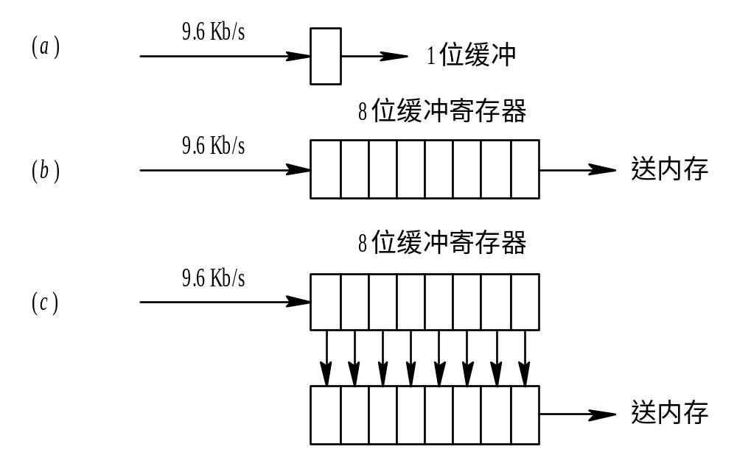
利用缓冲寄存器实现缓冲

Slide 24
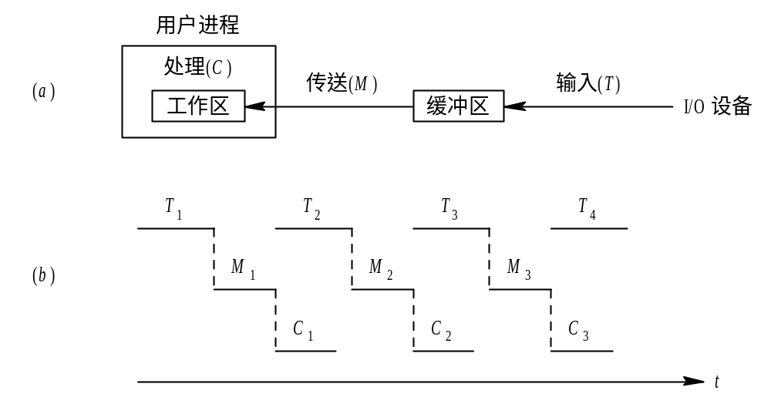
3. 缓冲种类
1. 单缓冲(Single Buffer)
单缓冲工作示意图

Slide 25
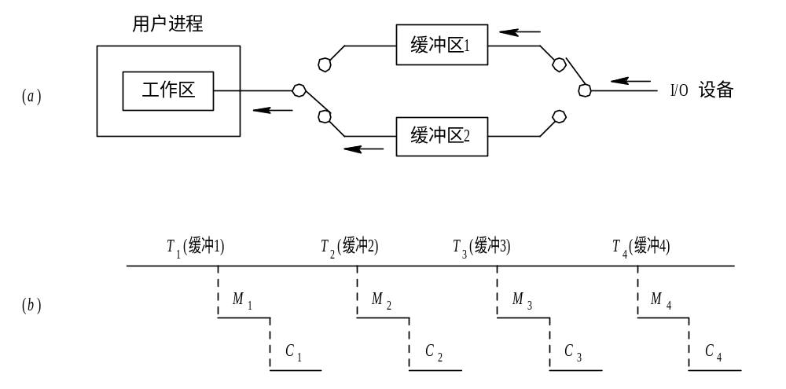
2. 双缓冲(Double Buffer)
双缓冲工作示意图

Slide 26
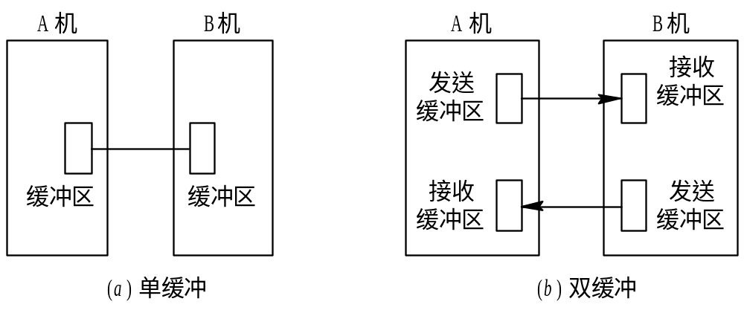
双机通信时缓冲区的设置

Slide 27
3. 缓冲池(Buffer Pool)
缓冲池的组成
对于既可用于输入又可用于输出的公用缓冲池， 其中至少应含有以下三种类型的缓冲区：① 空(闲)缓冲区； ② 装满输入数据的缓冲区； ③ 装满输出数据的缓冲区。 为了管理上的方便，可将相同类型的缓冲区链成一个队列，于是可形成以下三个队列：
（1）空缓冲队列emq。
(2) 输入队列inq。
(3) 输出队列outq。

Slide 28
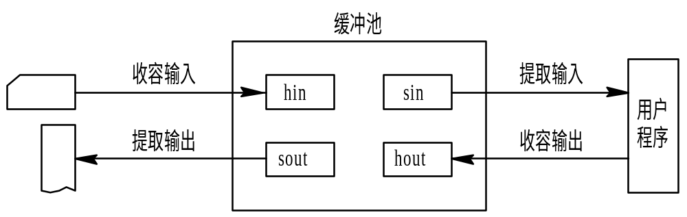
缓冲池的工作方式
缓冲池的工作方式

Slide 29
例题：在某系统中，从磁盘将一块数据输入到缓冲区需要花费的时间为T，CPU对一块数据进行处理的时间为C，将缓冲区的数据传送到用户区所花费的时间为M，那么在单缓冲和双缓冲情况下，系统处理大量数据时，一块数据的处理时间为多少？
解：（1）在无缓冲的情况下，，其后CPU对这一块数据计算的时间为C，即每一块数据的处理时间为T+C。
（2）在单缓冲的情况下，先从磁盘把一块数据输入到缓冲区所花费的时间为T；然后由操作系统将缓冲区的数据传送到用户数据区，所花费的时间为M；最后由CPU对这块数据进行计算，计算时间为C。由于CPU的计算操作与磁盘的数据输入操作可以并行，因此一块数据的处理时间为max(C,T)+M。

Slide 30
（3）在双缓冲的情况下，先从磁盘把一块数据输入到第一个缓冲区，装满后，便将其余的数据输入到第二个缓冲区。与此同时，操作系统可以将第一个缓冲区的数据传送到用户数据区。当CPU对第一块数据进行计算时，又可以将磁盘输入数据送入第一个缓冲区，当CPU计算完后又可以从第二个缓冲区取数据，反复交替使用这两个缓冲区。
当C>T时，计算操作比输入操作慢，在此情况下上一块数据计算完成后，仍需将一个缓冲区中的数据送到用户区，其花费时间为M，再对这块数据进行计算，花费时间为C，所以此时一块数据的处理时间为C+M，即max(C,T)+M；
当C<T时，输入操作比计算操作慢，在此情况下由于M远小于T，故在将磁盘上的一块数据传送到一个缓冲区期间（花费时间为T），系统已经完成了将另一个缓冲区中数据送到用户区并对这块数据进行计算的工作。所以一块数据的处理时间为T，即max(C,T)。

Slide 31
6.1.5 设备管理的功能
1．设备管理的目标
①使用方便。
②与设备无关，也称作设备独立性。
③效率高。
④管理统一。
2．设备管理的功能
（1）监视设备状态
（2）进行设备分配
（3）完成I/O操作
（4）缓冲管理与地址转换

Slide 32
设备独立性
设备独立性(Device Independence)的概念
为了提高OS的可适应性和可扩展性，在现代OS中都毫无例外地实现了设备独立性，也称为设备无关性。
其基本含义是： 应用程序独立于具体使用的物理设备。为了实现设备独立性而引入了逻辑设备和物理设备这两个概念。在应用程序中， 使用逻辑设备名称来请求使用某类设备；而系统在实际执行时， 还必须使用物理设备名称。因此，系统须具有将逻辑设备名称转换为某物理设备名称的功能，这非常类似于存储器管理中所介绍的逻辑地址和物理地址的概念。

Slide 33
在实现了设备独立性的功能后， 可带来以下两方面的好处。
1) 设备分配时的灵活性
2) 易于实现I/O重定向

Slide 34
设备独立性软件
1) 执行所有设备的公有操作:
① 对独立设备的分配与回收；
② 将逻辑设备名映射为物理设备名，进一步可以找到相应物理设备的驱动程序；
③ 对设备进行保护，禁止用户直接访问设备；
④ 缓冲管理，即对字符设备和块设备的缓冲区进行有效的管理， 以提高I/O的效率；
⑤ 差错控制。由于在I/O操作中的绝大多数错误都与设备无关，故主要由设备驱动程序处理，而设备独立性软件只处理那些设备驱动程序无法处理的错误。

Slide 35
2) 向用户层(或文件层)软件提供统一接口
无论何种设备， 它们向用户所提供的接口应该是相同的。 例如， 对各种设备的读操作，在应用程序中都使用read; 而对各种设备的写操作，也都使用write。

Slide 36
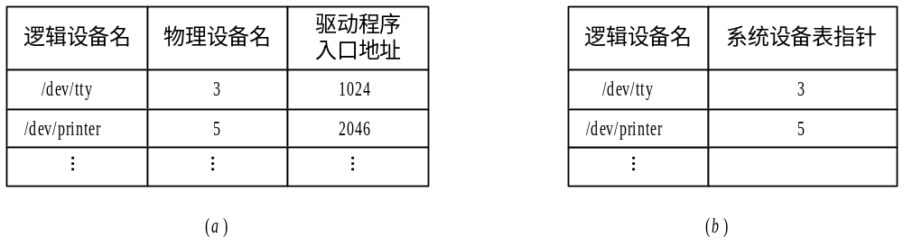
逻辑设备名到物理设备名映射的实现
逻辑设备表
2) LUT的设置问题
逻辑设备表

Slide 37
例：在设备管理中，何谓设备独立性（或无关性）？
答：设备独立性又称设备无关性，是指用户程序独立于所使用的具体物理设备。即用户只使用逻辑设备名来访问设备，而不直接和具体设备打交道。它体现在两个方面：
（1） 从程序设计的角度来看，各种设备所体现的接口都是一致的。即在程序中可以使用同样的命令去读不同设备上的数据，也可以用同样的命令将输出数据送到不同的设备上。而这些不同设备之间的差异由操作系统来处理，呈现在程序中的设备都是相同的。
（2） 操作系统对所有的设备及设备操作都采取统一方式管理。由于不同设备之间的差异，用软件实现时很难达到真正的一致。一般采用层次和模块化思想来实现设备管理子系统。低层的程序用来屏蔽设备的具体实现细节，而高层软件则将各类不同设备的操作都以相同的界面提供给用户。与设备无关性是统一以逻辑名命名设备。

Slide 38
6.2 设备分配技术
6.2.1 设备分配技术和算法
1.与设备分配相关的因素
（1）I/O设备的固有属性
（2）系统所采用的分配算法
（3）设备分配应防止死锁发生
（4）用户程序与实际使用的物理设备无关

Slide 39
2. 设备分配技术
①独占分配
把独占设备固定地分配给一个进程，直至该进程完成I/O操作并且释放它为止。
②共享分配
由若干进程共用同一设备
③虚拟分配
利用共享设备去实现独占设备的功能，从而使独占设备“感觉上”成为可共享的、快速的I/O设备。
实现虚拟分配最成功的技术是SPOOLing（Simultaneous Peripheral Operations On-Line，同时外围联机操作）技术，也称假脱机操作

Slide 40
3．设备分配算法
（1）先来先服务
（2）优先级高的优先服务
4. 设备分配中的安全性
安全分配方式
2) 不安全分配方式

Slide 41
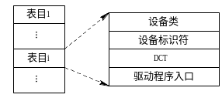
5. 设备分配中的数据结构
1) 系统设备表 SDT (System Devices Table)

Slide 42
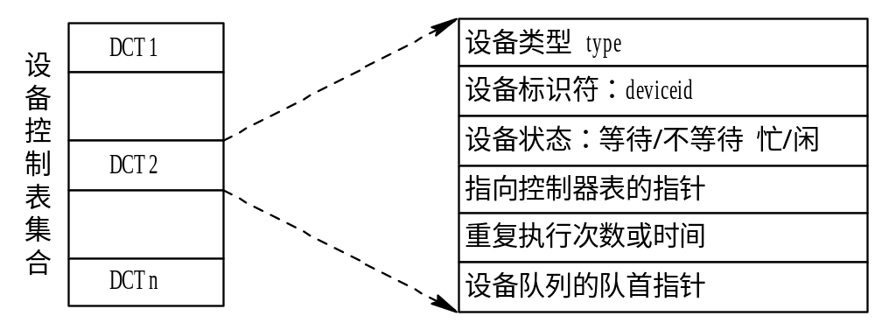
2) 设备控制表DCT (Device Control Table)

Slide 43
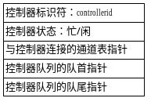
3)控制器表 COCT (Controller Control Table)

Slide 44
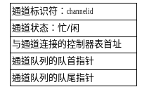
4)通道控制表CHCT (Channel Control Table )

Slide 45
5、如何分配I/O设备到主存的通路
SDT ⇒ DCT ⇒ COCT ⇒ CHCT
6、请求I/O设备时可能出现的情况
1) 仅有一条通路
2) 可以找到一条以上的通路
3) 没有一条通路

Slide 46
单通路I/O系统的设备分配
1) 分配设备：SDT ⇒ DCT（计算安全性）
2) 分配控制器：DCT ⇒ COCT
3) 分配通道： COCT ⇒ CHCT
多通路I/O系统的设备分配
1) SDT ⇒ DCT（n个）（计算安全性）
2) DCT ⇒ COCT（n个）无COCT时返回步骤1；
3) COCT ⇒ CHCT（n个) 无CHCT时返回步骤2。

Slide 47
6.2.2 SPOOLing系统
早期设备分配的虚拟技术是脱机方式
利用外围计算机专门负责I/O工作
解决了慢速外设与快速主机的匹配问题
存在如下缺点：
①需要人工干预，产生人工错误的机会多，且效率低；
②周转时间慢；
③无法实现优先级调度。

Slide 48
什么是SPOOLing
利用专门的外围控制机，将低速I/O设备上的数据传送到高速磁盘上；或者相反。此时的外围操作与CPU对数据的处理同时进行，我们把这种在联机情况下实现的同时外围操作称为SPOOLing(Simultaneous Peripheral operating On-Line),或称为假脱机操作。

Slide 49
SPOOLing系统的组成
SPOOLing技术应有高速随机外存的支持，通常采用磁盘存储技术。SPOOLing系统主要有以下三部分：
1、输入井和输出井：是在磁盘上开辟的两个大存储空间；
2、输入缓冲区和输出缓冲区：是在内存中开辟的两个缓冲区；
3、输入进程IN和输出进程OUT ：
输入进程IN模拟脱机输入时的外围控制机，将用户要求的数据从输入机通过输入缓冲区再送到输入井，当CPU需要输入数据时，直接从输入井读入内存；
输出进程OUT模拟脱机输出时的外围控制机，把用户要求输出的数据，先从内存送到输出井，待输出设备空闲时，再将输出井中的数据经过输出缓冲区送到输出设备上。

Slide 50
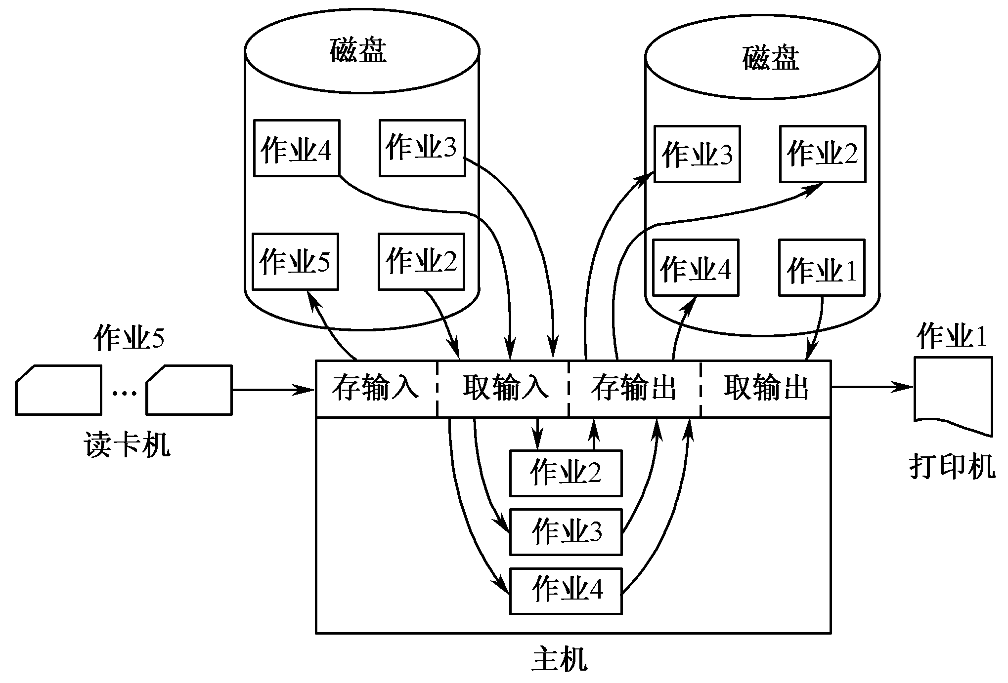
SPOOLing系统
▲用常驻内存的进程去模拟一台外围机
▲ SPOOLing系统一般分为4个部分 ：
① 存输入部分
② 取输入部分
③ 存输出部分
④ 取输出部分
SPOOLing系统工作原理示意图

Slide 51
SPOOLing系统
上述4个部分的工作可由输入进程IN和输出进程OUT完成
●IN进程负责存输入和取输入工作
● OUT进程负责存输出和取输出工作
SPOOLing可使一个作业的输入/输出与其他作业的计算重叠起来进行
SPOOLing提供了非常重要的数据结构—— 作业池
付出不少代价
① 占用大量的内存作为外设之间传送信息用的缓冲区，它所用的表格也占用不少内存空间；
② 占用大量磁盘空间作为输入井和输出井；
③ 增加了系统的复杂性。

Slide 52
SPOOLing系统的特点
1、提高了I/O的速度：
把低速I/O设备的操作演变为对磁盘（即输入井和输出井）的操作
2、将独占设备改造为共享设备：
SPOOLing系统并没为任何进程分配设备，而只是在输入井或输出井中为进程分配一个存储区和建立一张I/O请求表。
3、实现了虚拟设备功能：
当多个进程在同时使用一台独占设备时，每个进程在逻辑上都认为自己是独占了一个设备。

Slide 53
SPOOLing系统应用举例-----共享打印机
当用户进程请求打印输出时，SPOOLing系统同意为它打印输出，但并不真正立即把打印机分配给该用户进程，而只为它做两件事：
1、由输出进程在输出井中为之申请一个空闲磁盘区，并将打印的数据送入其中；
2、输出进程再为用户进程申请一张空白的用户请求打印表，并将用户的打印要求填入其中，再将该表挂在请求打印队列上。
如果打印机空闲，输出进程将从请求打印队列的队首取出一张请求打印表，根据表中的要求将要打印的数据，从输出井传送到内存缓冲区，再由打印机进行打印。如此下去，直至请求打印队列为空，输出进程才将自己阻塞起来。仅当下次再有打印请求时，输出进程才被唤醒。

Slide 54
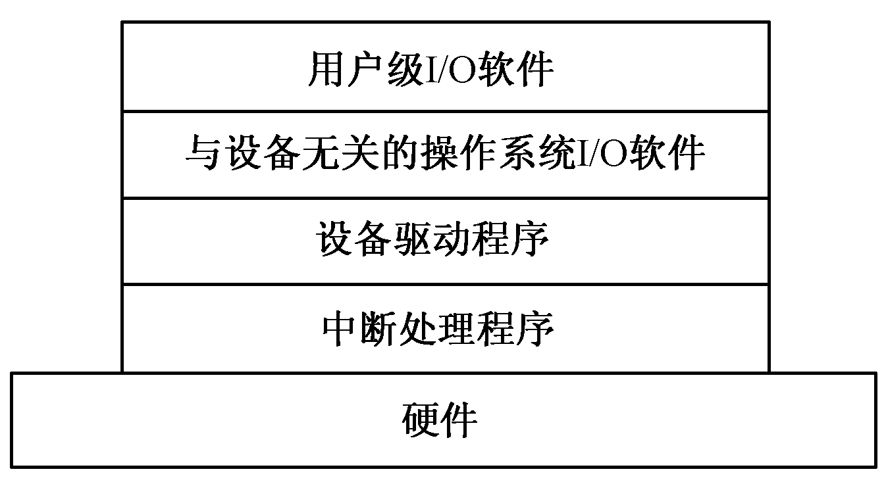
6.3 I/O软件构造原则
I/O软件系统的层次

Slide 55
6.3.1 I/O软件目标
①设备独立性（device independence）。也称设备无关性。
应该使编写出的程序可以访问任意的I/O设备而无需事先指定设备。
②统一命名（uniform naming）。
文件或设备的命名不应依赖于设备，应由系统统一规定。
③出错处理。
一般说来，错误应尽可能地在接近硬件的层面得到处理。
④同步（即阻塞）和异步（即中断驱动）传输。
●多数物理I/O是异步工作的
● I/O操作也可以是同步的
此外，还要考虑缓冲以及共享设备与独占设备的管理等问题。

Slide 56
6.3.2 设备驱动程序
1.设备驱动程序的功能
(1) 接收由I/O进程发来的命令和参数， 并将命令中的抽象要求转换为具体要求，例如，将磁盘块号转换为磁盘的盘面、 磁道号及扇区号。
(2) 检查用户I/O请求的合法性，了解I/O设备的状态，传递有关参数，设置设备的工作方式。
(3) 发出I/O命令，如果设备空闲，便立即启动I/O设备去完成指定的I/O操作；如果设备处于忙碌状态，则将请求者的请求块挂在设备队列上等待。
(4) 及时响应由控制器或通道发来的中断请求，并根据其中断类型调用相应的中断处理程序进行处理。
(5) 对于设置有通道的计算机系统，驱动程序还应能够根据用户的I/O请求，自动地构成通道程序。

Slide 57
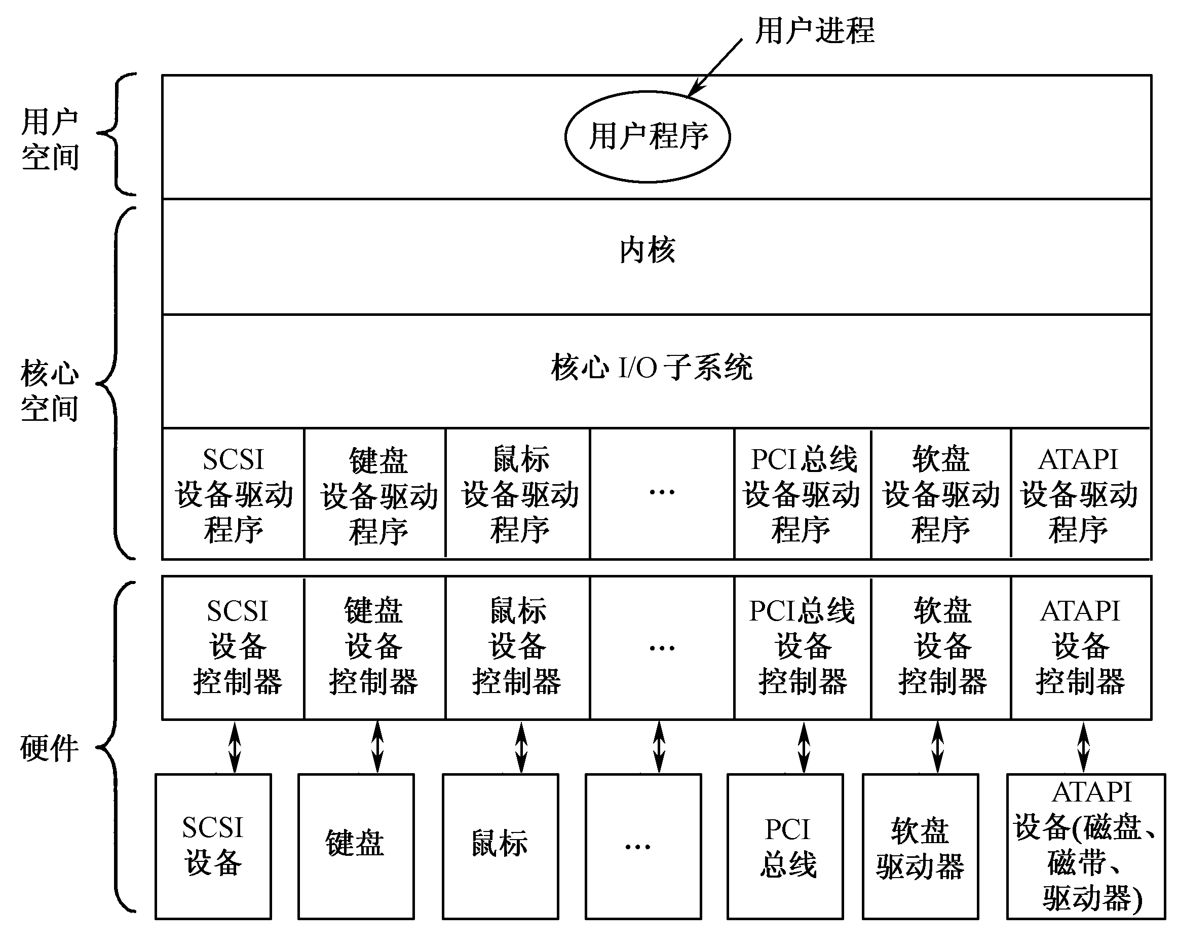
2．设备驱动程序在系统中的位置
●通常，设备驱动程序与设备类型是一一对应的。
●主设备号表示设备类型，而次设备号表示该类型的一个设备。
●设备驱动程序层的目的是对核心I/O子系统隐藏设备控制器的差别
设备驱动程序在系统中的逻辑位置示意图

Slide 58
3．设备驱动程序的特点
① 驱动程序的主要作用是实现请求I/O的进程与设备控制器之间的通信
② 驱动程序与设备特性密切相关,因而对不同类型的设备应配置不同的驱动程序。
③ 驱动程序可以动态安装或加载
④ 驱动程序与I/O控制方式相关
⑤ 驱动程序与硬件密切相关
⑥ 不允许驱动程序使用系统调用

Slide 59
设备驱动程序的处理过程
将抽象要求转换为具体要求
2. 检查I/O请求的合法性
3. 读出和检查设备的状态
4. 传送必要的参数
5. 工作方式的设置
6. 启动I/O设备

Slide 60
例1：从下列关于驱动程序的论述中，选出一条正确的论述（ ）
（1）驱动程序与I/O设备的特性紧密相关， 因此应为每一个I/O设备配备一个专门的驱动程序。
（2）驱动程序与I/O控制方式紧密相关，因此对DMA方式应该以字节为单位去启动设备进行中断处理。
（3）由于驱动程序与I/O设备的硬件特性紧密相关，故必须全部用汇编语言书写。
（4）对于一台多用户机，配置了相同的八个终端，此时可只配置一个由多个终端共享的驱动程序。

Slide 61
中断处理程序的处理过程
唤醒被阻塞的驱动程序进程
保护被中断进程的CPU环境
转入相应的设备处理程序
中断处理
恢复被中断进程的现场

Slide 62
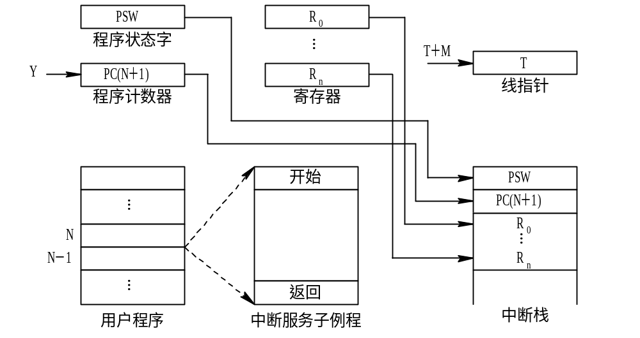
中断现场保护示意图

Slide 63
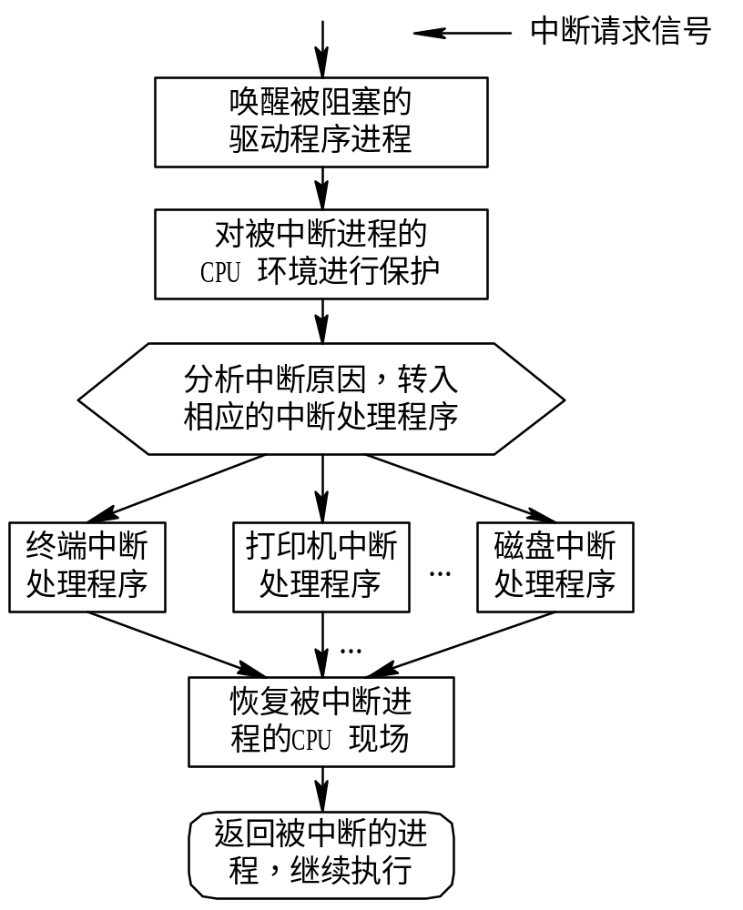
中断处理流程

Slide 64
思考题：
1、在I/O中断处理中可否允许中断嵌套？
2、当系统中有多个I/O中断请求时，系统如何处理（即系统如何进行I/O设备的分配）？前面第三章介绍的处理机分配调度策略是否适合这里的I/O设备分配？

Slide 65
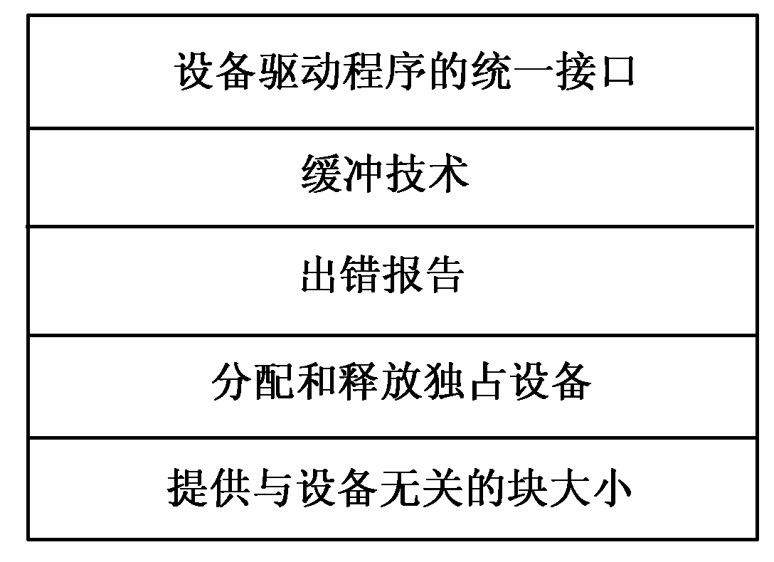
6.3.3 与设备无关的I/O软件
与设备无关的操作系统I/O
软件的功能

Slide 66
1．设备驱动程序的统一接口
●新的驱动程序遵循驱动程序接口的约定
● I/O设备如何命名
●保护问题
2．出错报告
根据错误产生的原因，可把I/O错误分为两类：
●程序设计错误
一个进程要做不可能做的事情
●实际I/O错误
上层软件所做的事情需要根据环境和错误的性质来决定。

Slide 67
3．分配和释放独占设备
▲处理请求的简单办法是让进程直接打开设备特别文件
▲另一种办法是设立专门机制，负责独占设备的申请和释放
4．提供与设备无关的块大小
不同磁盘的扇区大小可能不同。通过这部分软件的作用，可隐藏这些差异，向高层提供统一的盘块大小。

Slide 68
6.3.4 用户空间I/O软件
多数I/O软件都在操作系统中，用户空间中也有一小部分。通常，它们以库函数形式出现。
用户空间中另一个重要的I/O软件是SPOOLing系统。

Slide 69
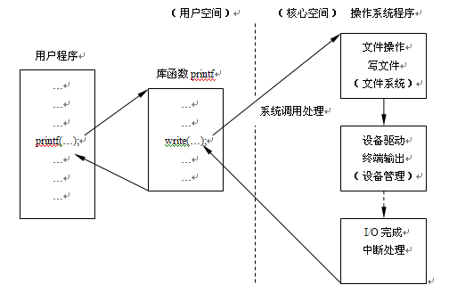
6.3.5 处理输入输出请求的步骤
用户进程发出I/O请求→系统接受这个I/O请求→设备驱动程序具体完成I/O操作→I/O完成后，用户进程重新开始执行。
I/O请求处理过程示意图

Slide 70
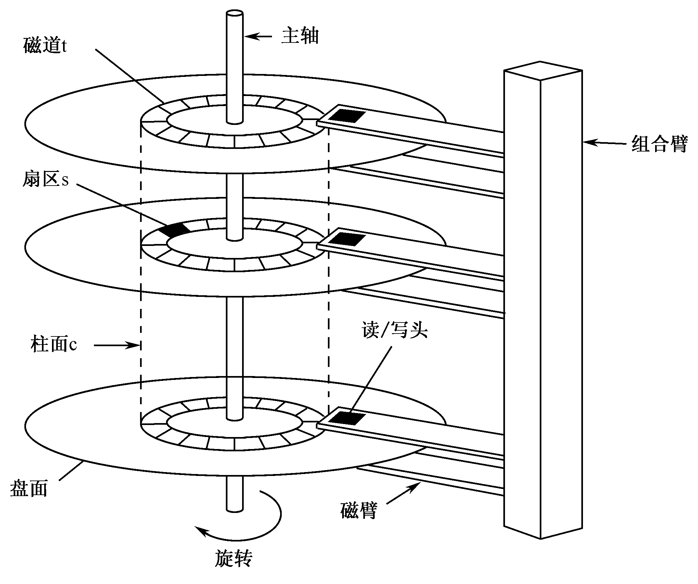
6.4 磁盘调度
6.4.1 磁盘硬件
磁盘的结构
硬盘结构示意图

Slide 71
6.4.2 磁盘调度算法
1．磁盘存取时间
①寻道时间:是指系统把磁头移到相应的磁道或柱面上所用时间；
②旋转延迟时间：是指一旦磁头到达指定磁道、必须等待所需要的扇区转到读/写头下所用的延迟时间；
③传输时间：是指信息实际在盘和内存之间进行传送所花费的时间。
▲一次磁盘服务的总时间就是这三者之和
减少平均寻道时间就可以显著地改善系统性能。

Slide 72
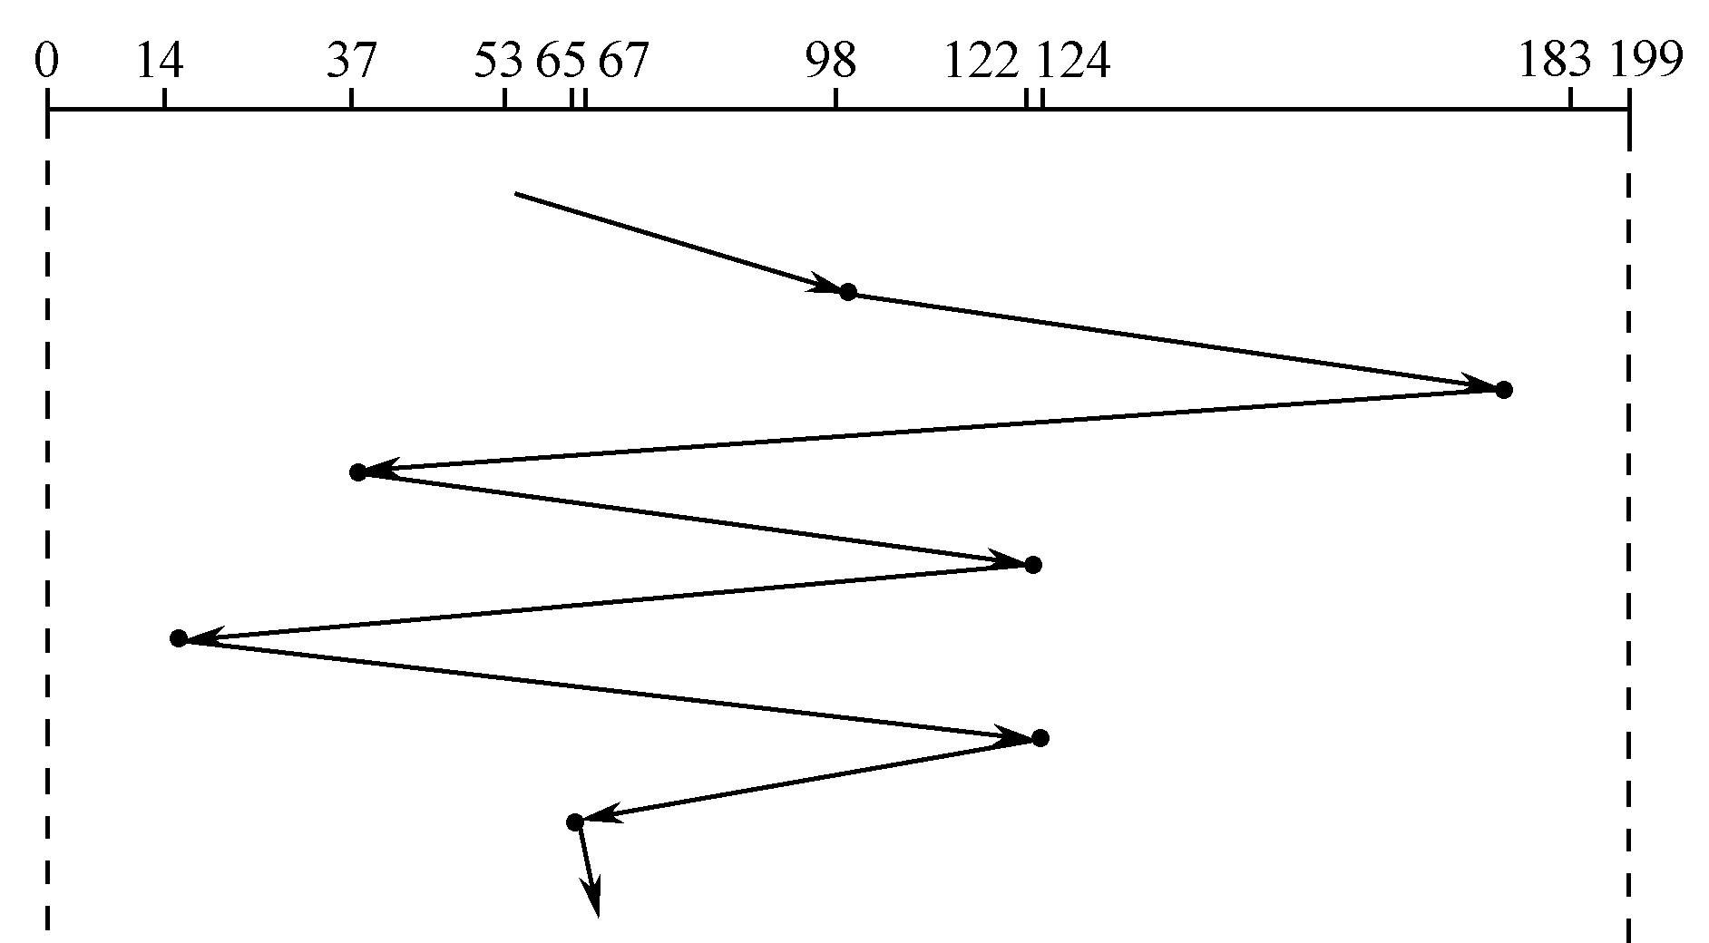
2．磁盘调度算法
（1）先来先服务法（First-Come, First-Served，FCFS）
有一个请求磁盘服务的队列，要访问的磁道分别是
98，183，37，122，14，124，65，67
设磁头最初在53道上
总共移动了640个磁道
先来先服务调度算法示例

Slide 73
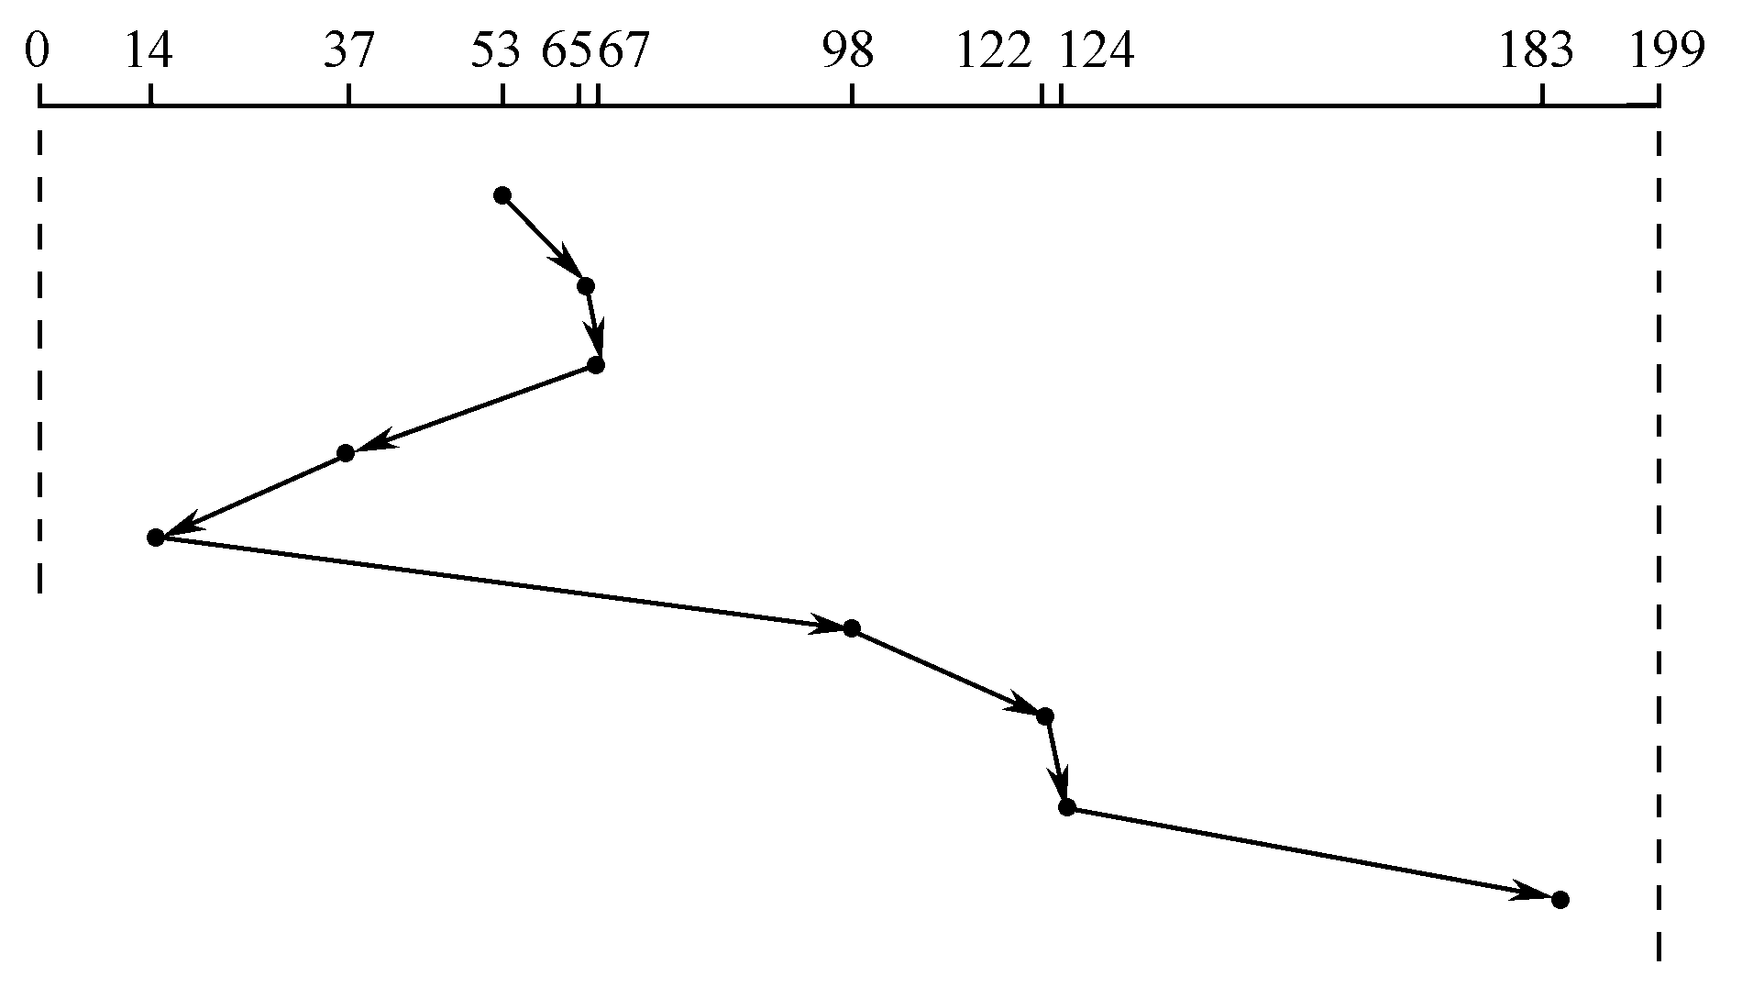
（2）最短寻道时间优先法（Shortest Seek Time First， SSTF）
请求访问磁道序列：98，183，37，122，14，124，65，67
当前磁头在53道上
磁头共移动了236个磁道
最短寻道时间优先调度算法示例

Slide 74
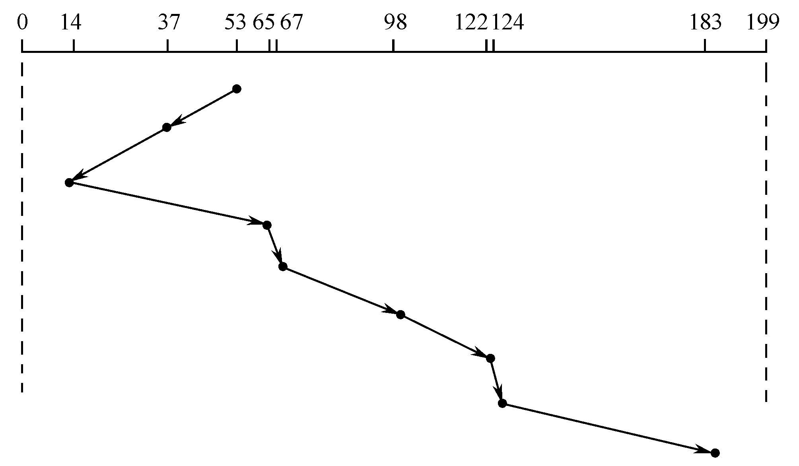
（3）电梯法
请求访问磁道序列： 98，183，37，122，14，124，65，67
磁头最初在53道上，正向0道方向移动
电梯调度算法示例

Slide 75
思考题
1、从磁盘上读取一个文件所需的时间由哪几部分组成？
2、假设磁盘为一个半导体芯片存储器，其没有移动部件，且存取速度更快，其它与传统的磁盘相同，问此种情况下，采用何种磁盘调度算法更合适？为什么？
3、什么叫提前读？什么叫延迟写？
4、对缓冲队列em,in,和out采用最近最少使用算法对改善I/O操作性能有什么好处？

Slide 76
6.5 Linux系统设备管理
6.5.1 设备管理概述
■管理共性：
（1）每个设备都对应文件系统中的一个索引节点，都有一个文件名。
（2）应用程序通常可以通过系统调用open( )打开设备文件，建立起与目标设备的连接。
（3）对设备的使用类似于对文件的存取。
（4）设备驱动程序是系统内核的一部分，它们必须为系统内核或者它们的子系统提供标准的接口。
（5）设备驱动程序利用一些标准的内核服务，如内存分配等。

Slide 77
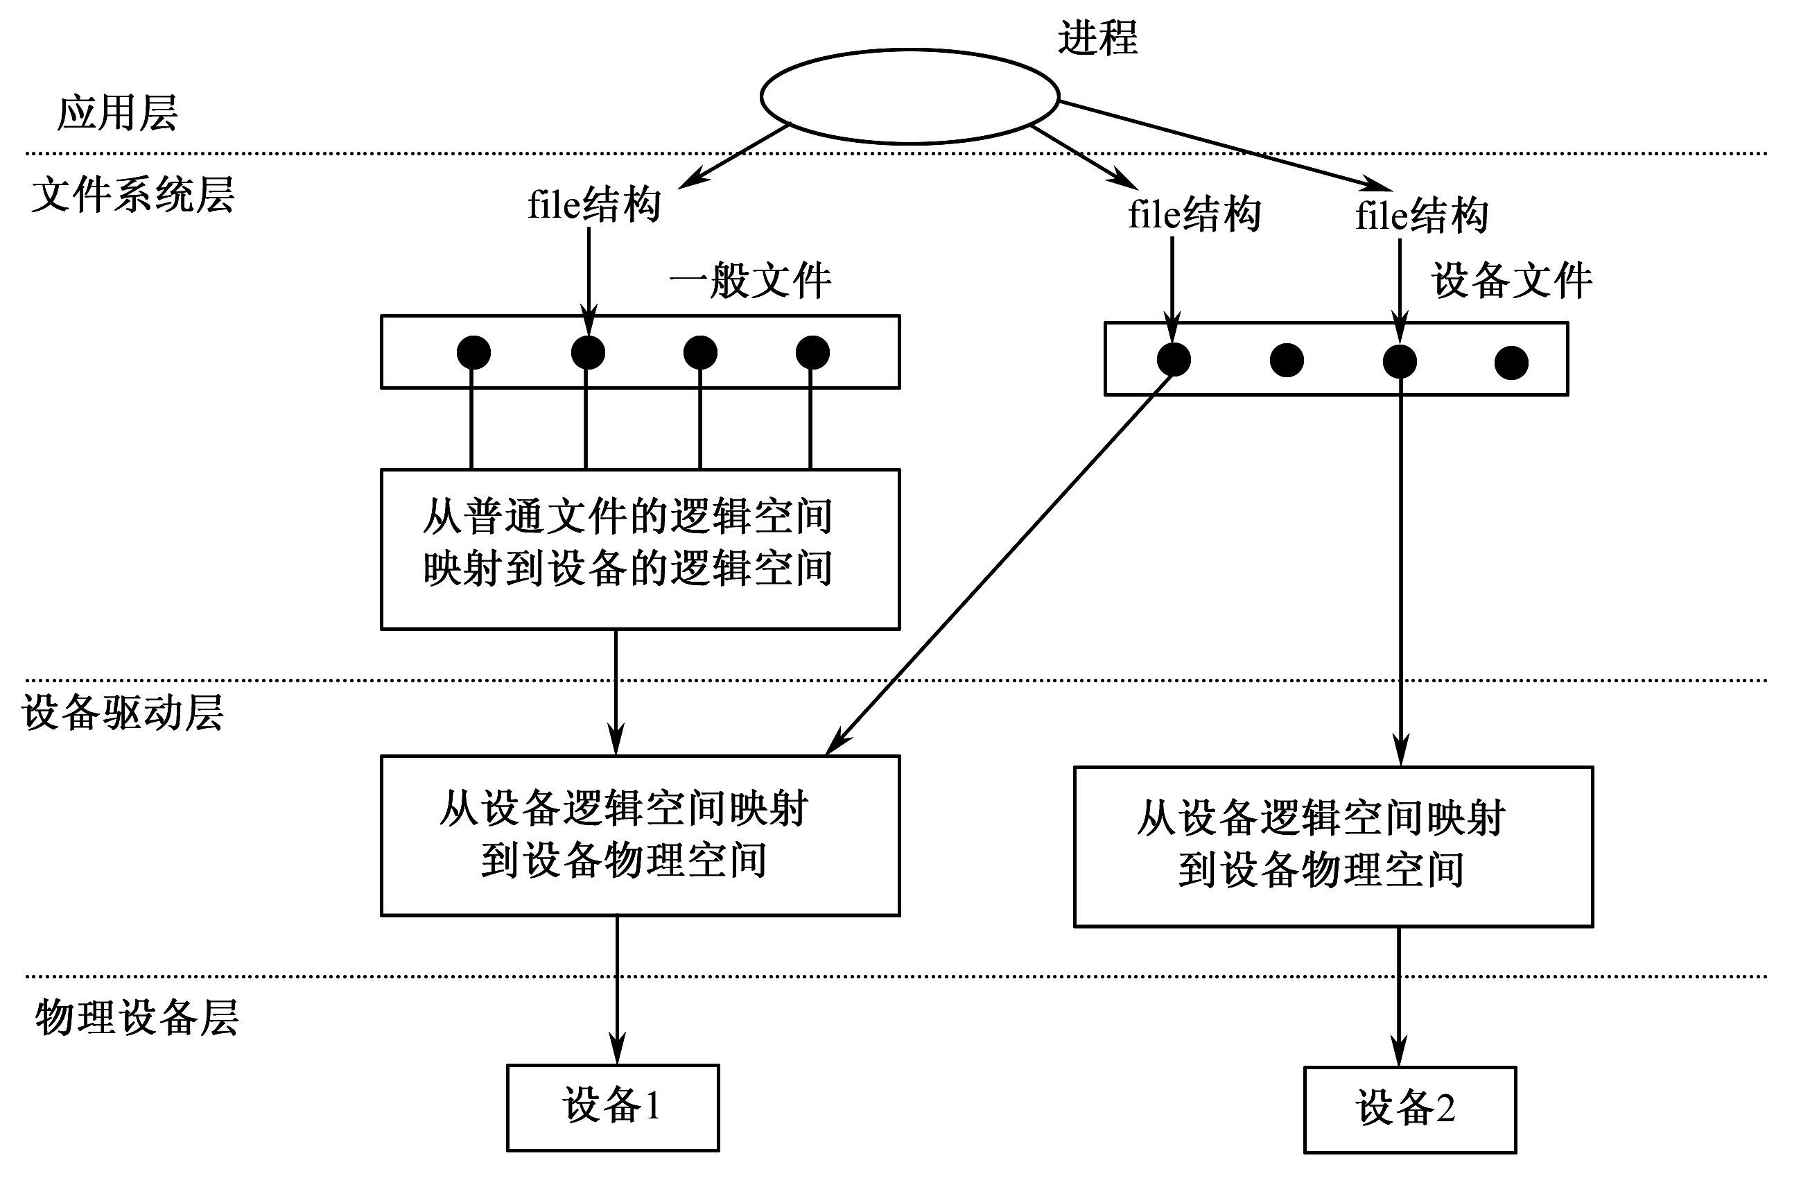
设备驱动的分层结构

Slide 78
6.5.2 设备驱动程序与内核间的接口
1．可安装模块
可安装模块是可以在系统运行时动态地安装和拆卸的内核模块。
通常情况下，用户是利用系统提供的插入模块工具和移走模块工具来装卸可安装模块。
插入模块的工作主要有:
●打开要安装的模块，把它读到用户空间。
●必须把模块内涉及对外访问的符号(函数名或变量名)连接到内核。
●在内核创建一个module数据结构，并申请所需的系统空间。
●最后，把用户空间中完成了连接的模块映象装入内核空间，并在内核中“登记”本模块的有关数据结构(如file_operations结构),其中有指向执行相关操作的函数的指针。

Slide 79
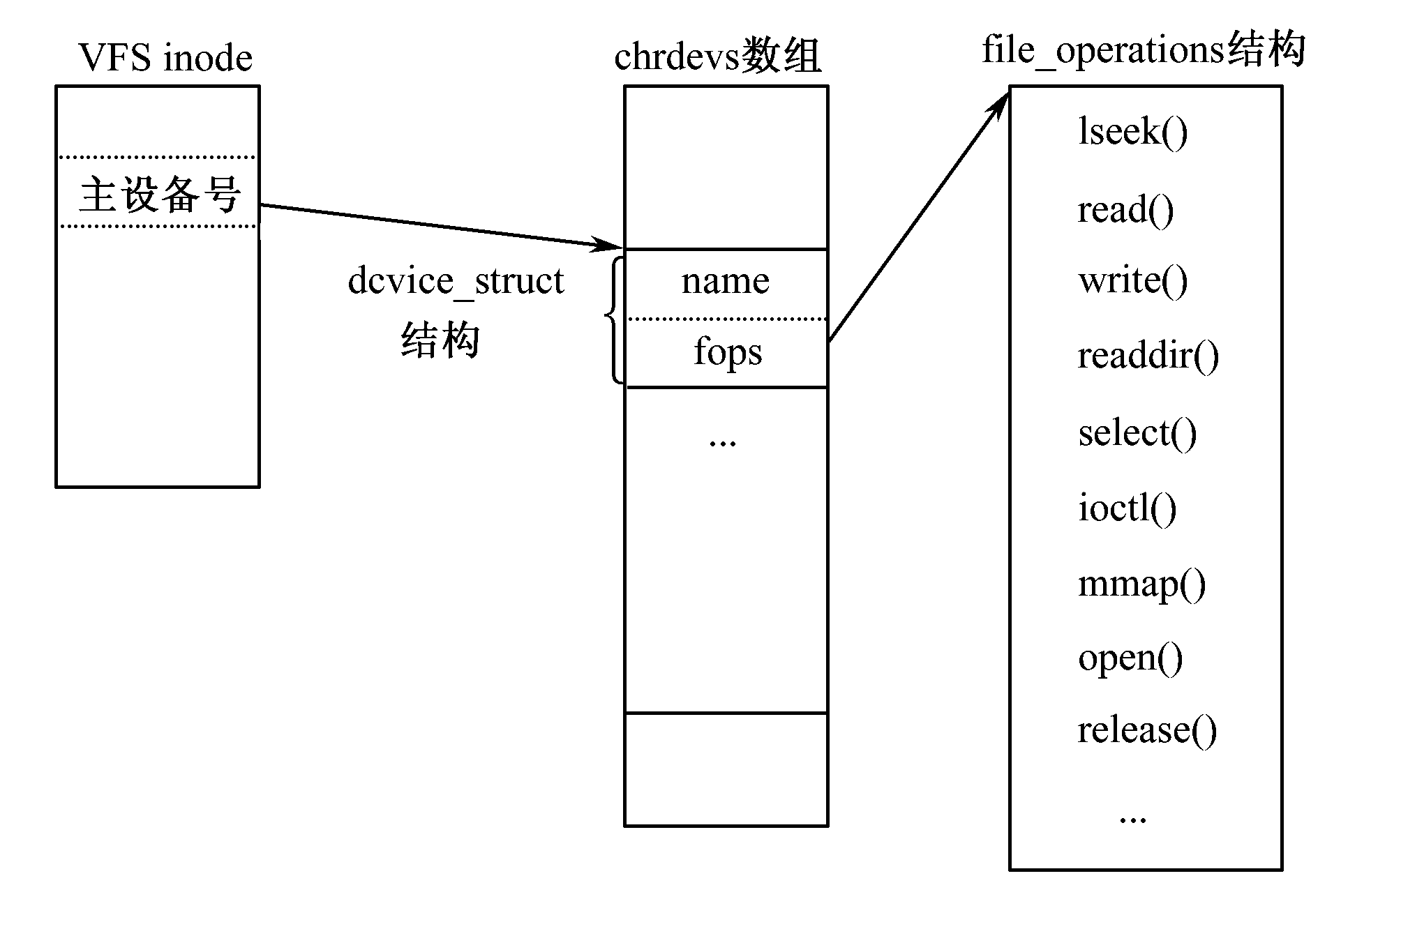
2．字符设备
字符设备驱动程序示意图

Slide 80
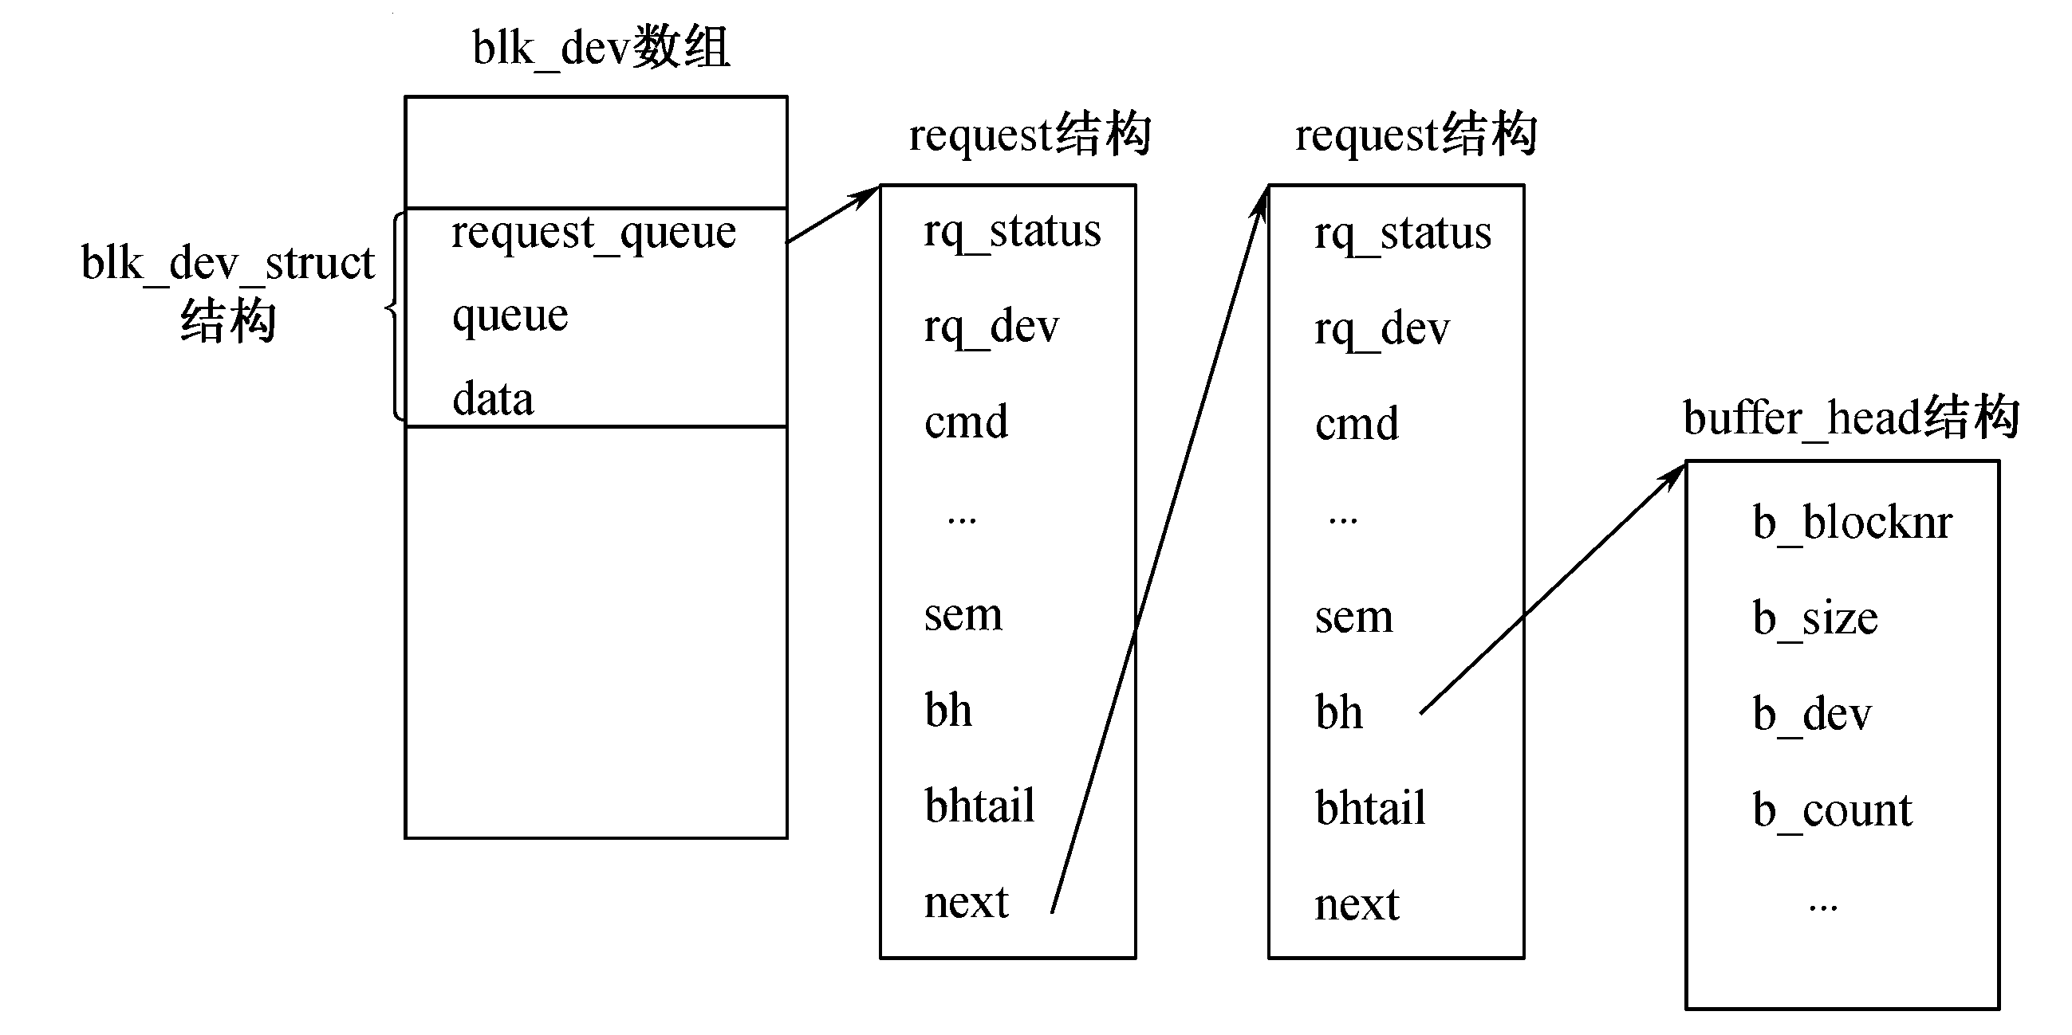
3． 块设备
块设备驱动程序数据结构示意图
▲ UNIX/Linux对磁盘块的读操作有两种方式：立即读（bread）和预读（breada）。
对磁盘块的写操作有三种方式：立即写（bwrite）、异步写（bawrite）和延迟写（bdwrite）。

Slide 81
Bye!
下一章(NEXT)：
==➔
第7章-操作系统的发展和安全

